Slide 1
Business Analytics
Semesterprojekt: Patientendatenbank
Max Rudeck – 66685
Theo Frey – 66780
Fabian Erlenbusch - 66698

Slide 2
Agenda
Datenbank Aufbau
SqlAlchemy
CRUD Interface
GUI
R-Analysis

Slide 3
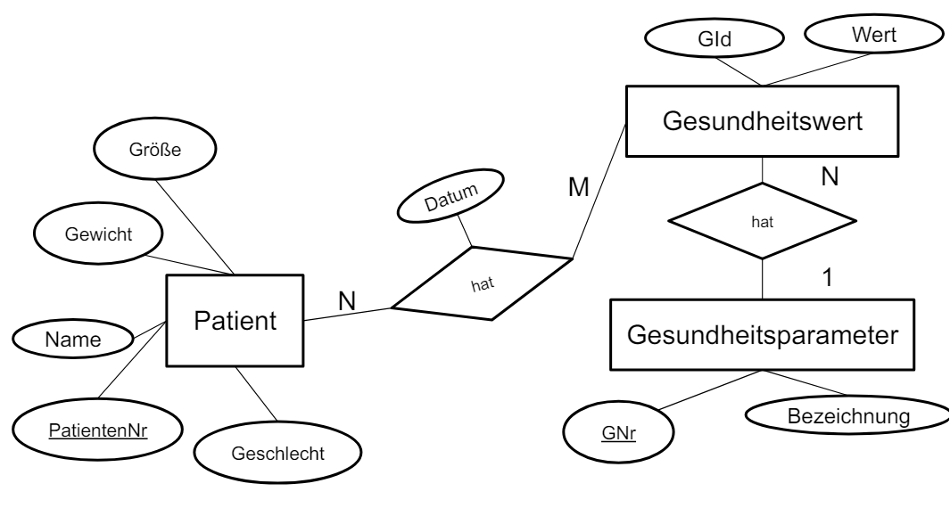
Datenbank

Slide 4
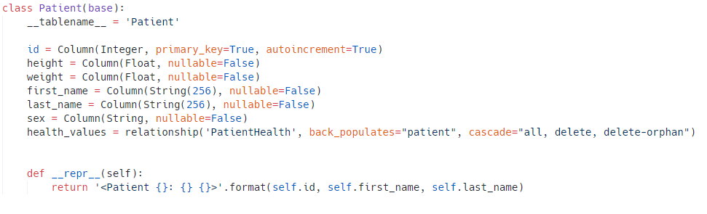
Datenbank – Umsetzung in SqlAlchemy

Slide 5
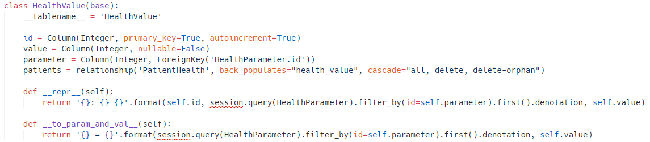

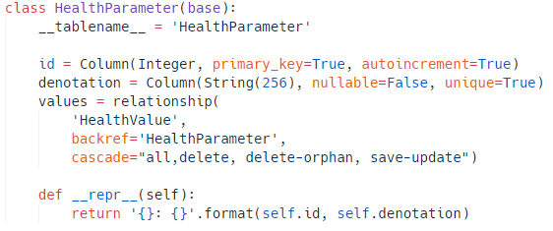
Datenbank – Umsetzung in SqlAlchemy

Slide 6
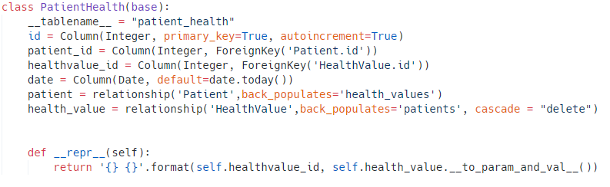
Datenbank – Umsetzung in SqlAlchemy

Slide 7
Datenbank – CRUD Interface
Create
Read
Update
Delete
Model erlauben keinen standardisierten zugriff auf Tabellen → Für jede Operation müsste der Zugriff neu definiert werden
Benötigt werden Methoden…
…zur Darstellung von Objekten (Print Statements, Anzeigen an der GUI)
…zum Löschen von Objekten
…zum Erstellen von Objekten
Create
Read
Delete

Slide 8
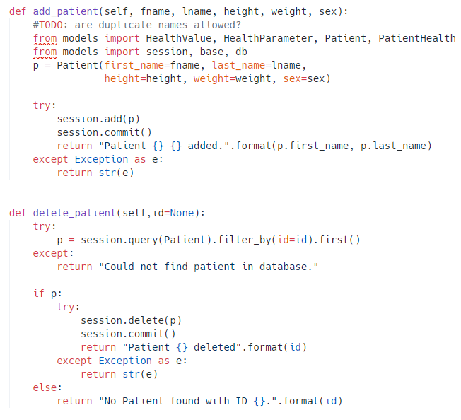
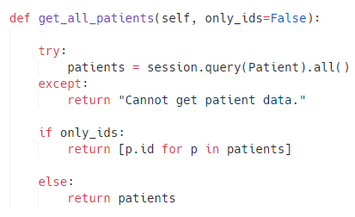
Datenbank – CRUD Interface
Create
Read
Delete

Slide 9
GUI mit Tkinter
Standard Interface Paket von Python basierend auf widgets
Vorgehensweise:
Problemstellung: Navigation zwischen Seiten ohne Popups
Lösung: Seiteninhalte in Mainframe verpacken und zwischen Frames wechseln

Slide 10
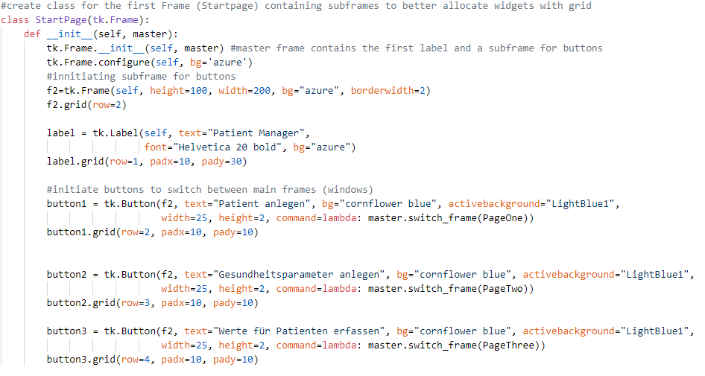
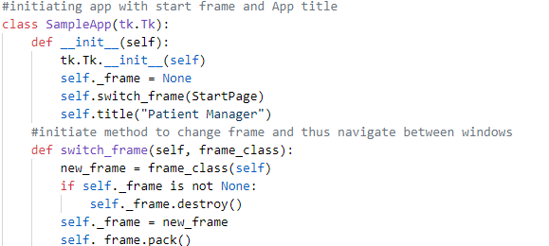
GUI Code Snippets

Slide 11
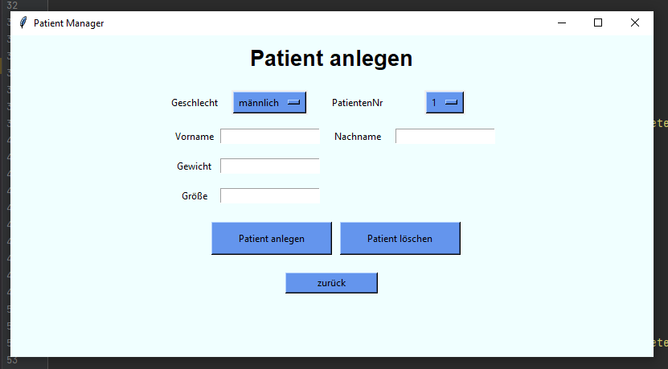
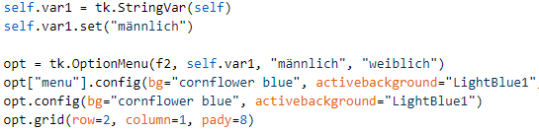

GUI - Widgets
OptionMenu
Label und Entry Widget
Button

Slide 12
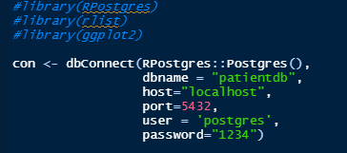
R-Analysis
Libraries: Rpostgres, rlist, ggplot
Aufbau der Verbindung, dann Datenabfrage mit SQL, in Teilen Berechnungen in R

Slide 13
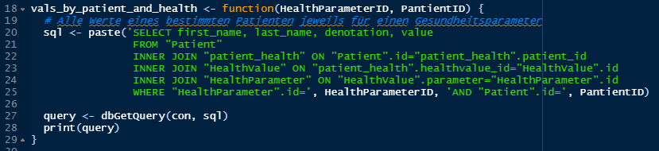
R-Analysis
Alle Werte eines bestimmten Patienten jeweils für einen Gesundheitsparameter

Slide 14
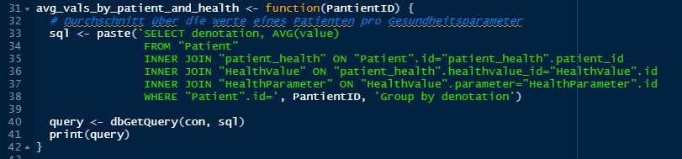
R-Analysis
Durchschnitt über die Werte eines Patienten pro Gesundheitsparameter

Slide 15
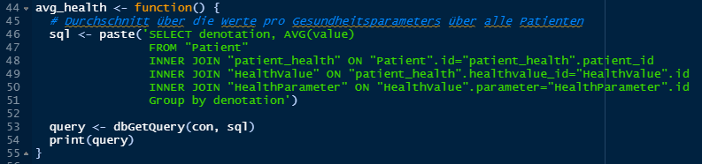
R-Analysis
Durchschnitt über die Werte pro Gesundheitsparameters über alle Patienten

Slide 16
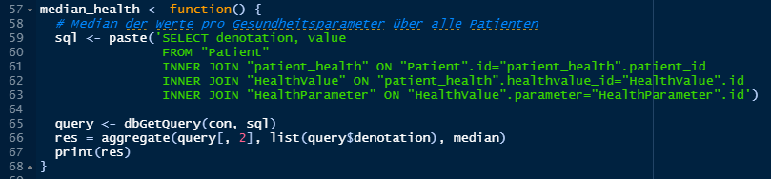
R-Analysis
Median der Werte pro Gesundheitsparameter über alle Patienten

Slide 17
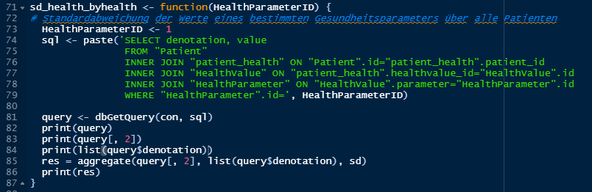
R-Analysis
Standardabweichung der Werte eines bestimmten Gesundheitsparameters über alle Patienten

Slide 18
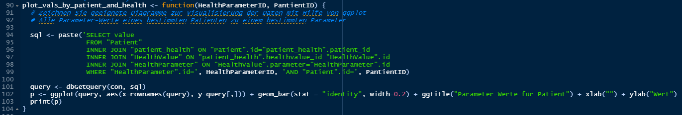
R-Analysis
Alle Parameter-Werte eines bestimmten Patienten zu einem bestimmten Parameter

Slide 19
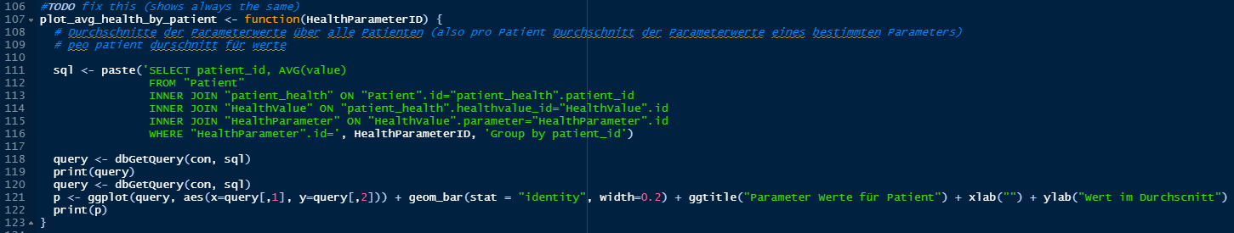
R-Analysis
Durchschnitte der Parameterwerte über alle Patienten (also pro Patient Durchschnitt der Parameterwerte eines bestimmten Parameters)

